Slide 1
Веб-приложение с использованием Leaflet
Факультет географии и геоинформационных технологий
Москва, 18 декабря 2024
Сазанаков Данил Васильевич

Slide 2
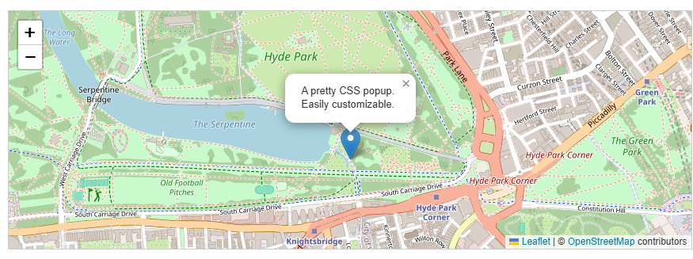
Факультет географии и геоинформационных технологий
Детектирование и исследование атмосферных рек
Leaflet – JS-библиотека с открытым исходным кодом для создания интерактивных карт. Карты эффективно работают на основных настольных и мобильных платформах, имеет множество плагинов, простой в использовании API.

Slide 3
Доступные виды представления данных
Факультет географии и геоинформационных технологий
Детектирование и исследование атмосферных рек
Базовые карты:
Преднастроенные
Кастомные (через TMS, WMS)
Точки, линии, полигоны
Маркеры
Растры (через плагины)

Slide 4

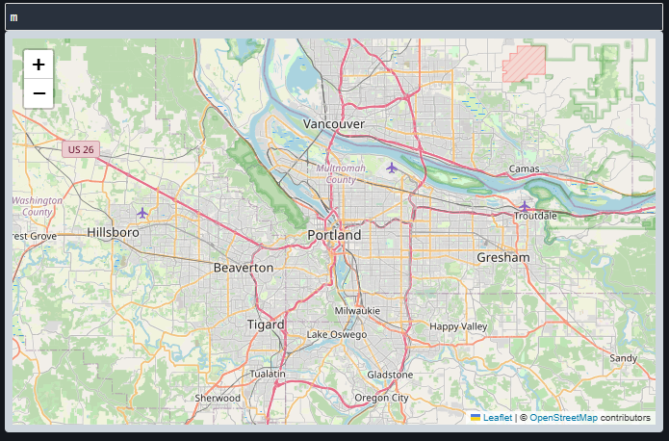
Folium
Факультет географии и геоинформационных технологий
Детектирование и исследование атмосферных рек
Упрощает работу с leaflet путем использования Python.
Интеграция с geopandas, rasterio, matplotlib и другими библиотеками
Сохранение в html
Использование для веб-приложений через flask или streamlit

